Slide 1
臺北航空氣象中心
安全管理系統介紹
飛航服務總臺
于守良
2015.10.19

Slide 2
簡報大綱
安全管理系統概念
安全管理系統架構
臺北航空氣象中心安全管理系統
結論

Slide 3
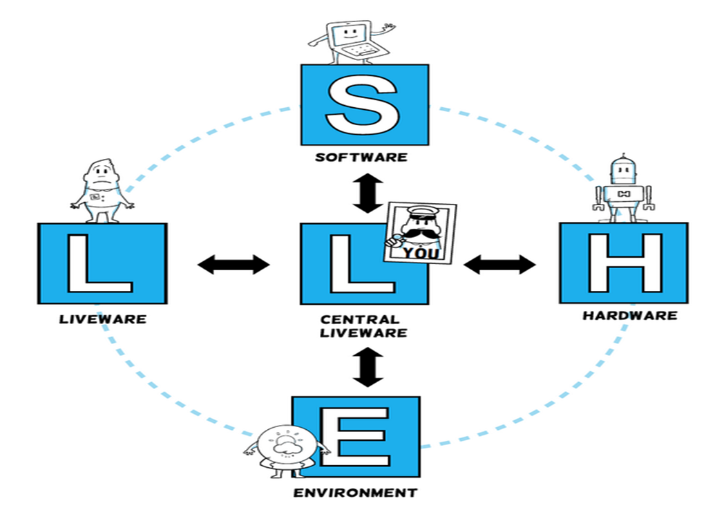
安全管理系統概念
何謂安全管理系統：安全管理系統(Safety Management System, SMS)，一個以安全為目標之管理系統，管理各相關作業在安全水準，並使安全文化融入日常作業中。
作業SOP
安全文化
作業協議
作業系統
安全管理系統須考慮
不同介面影響作業的因素
作業環境

Slide 4
安全管理系統架構
依據民航局國家航空安全計畫(SSP) 總臺飛航服務安全管理系統架構(內容)
1.政策
2.責任
3.安全管理組織
安全政策與目標
安全風險管理
安全保證
安全提升
1.危害識別
2.安全風險評估
3.安全風險緩解
1.關鍵績效指標
2.改變管理
3.安全查核
1.教育與訓練
2.安全文化

Slide 5
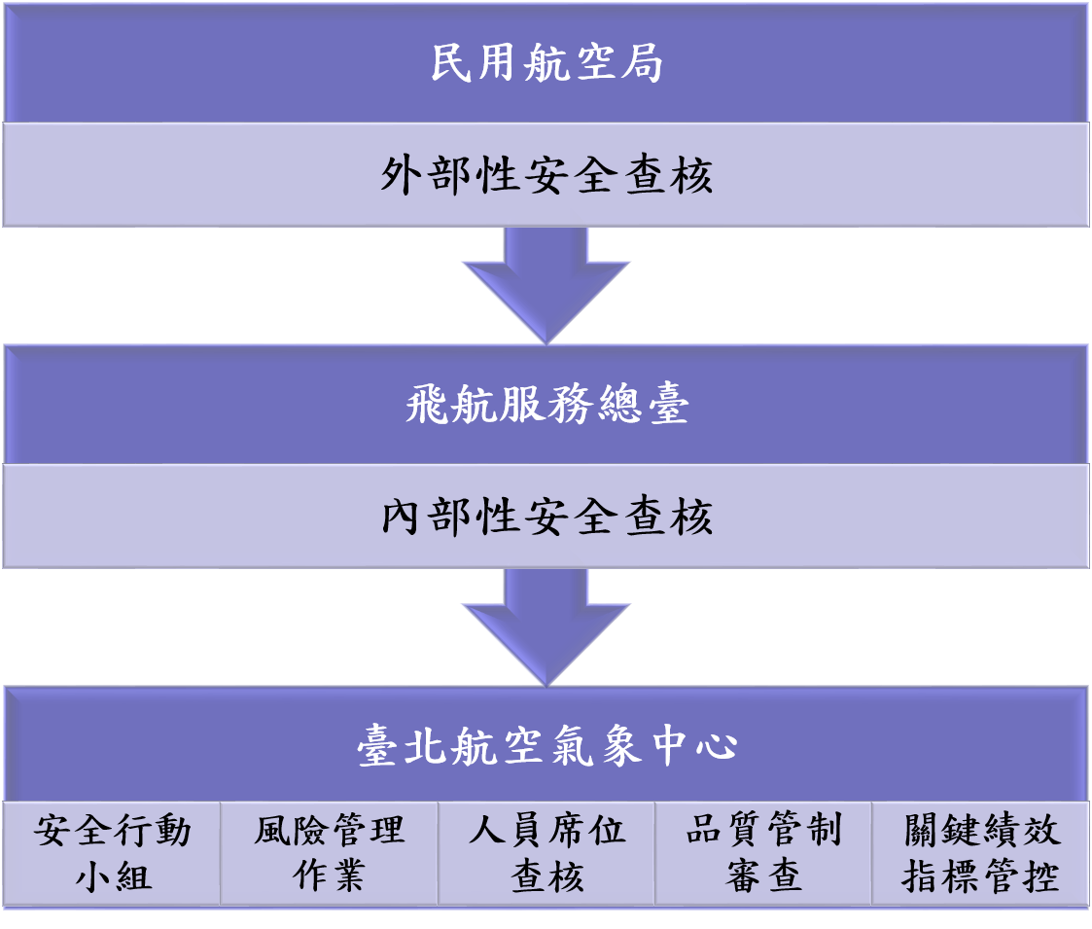
臺北航空氣象中心安全作業三層管理
民航局管理(法規面)
總臺管理(SOP)
氣象中心例行
安全管理系統作業
安全文化推廣
Notes:
首先，我們來看華航的安全管理系統建置的架構，分為6大面向，包含有
SMS文件的建置，
安全管理的組織建置
安全政策的確定
SMS的管理與控管工具
就是SMS的訓練與SMS資訊的推廣
最後是安全文化的推廣作為
這6個架構其實也是根據ICAO的建議而來，而我們總臺的SMS也就是依著這樣的架構建立的。

Slide 6
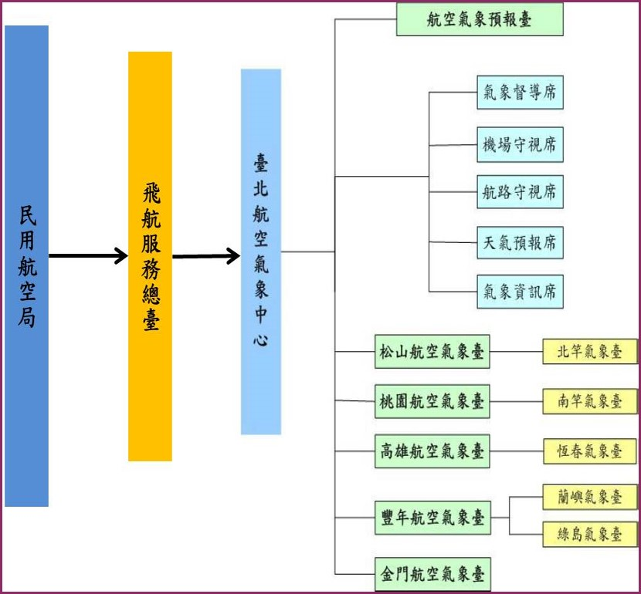
臺北航空氣象中心外部性及內部性安全查核
外部性安全查核
民航局：監督總臺作業程序
符合國際民航組織之標準及建議，作業人員依據本局飛航服務相關規範與相關作業程序執行業務之狀況
總臺：檢視所提供之飛航服務，
「飛航服務安全管理」「訓練」「文件管理」「年度查核重點」「航空氣象業務」等大項執行查核
內部性安全查核

Slide 7
總臺對臺北航空氣象中心內部性安全查核
WHO?經訓練具備查核所需能力之安全查核人員執行查核
HWO?客觀且公正，注重於事實而非意見，針對系統而非個人，確認受核單位是否符合安全查核項目要求
查核報告
(1)作業優點
優點1 | 氣象臺能見度目標圖依方位擺設，利於觀測時對照參考。
優點2 | 公布欄提醒同仁不適航天氣時與氣象機場守視席進行電話會商(安全管理重大事項)。
(2)不符合項目
不符合1 | 發現５月機場天氣報告(METAR/SPECI)有部分無編報趨勢預報。
(3)建議事項
建議1 | 氣象裝備故障之問題報告單，部分已結案問題報告單，督導並未簽名。
Notes:
今天的簡報包含3個部分，
第一部份會很簡單的來看一下華航安全管理系統架構
第二部分會將總臺的安全管理系統與華航安全管理系統之比較
第三部分是比較重要的部分，就是總臺有哪些方面可以進行學習的

Slide 8
臺北航空氣象中心安全行動小組
目的：為提升飛航安全水準及飛航服務之效率，總臺所屬一級單位「臺北航空氣象中心」成立安全行動小組，配合總臺安全辦公室之運作，落實作業單位之安全運作管理。
主要作業有1.檢視每天工作日誌安全通報紀錄 2.二級主管於安全會報專區討論安全議題
主任
每日工作
報告
檢視工作日誌通報記錄
主任
副主任或
主任指定
預報臺
航空氣象臺
(桃園/松山/高雄/豐年/金門)
中心督導
業管臺
(南竿/北竿/恆春/蘭嶼、綠島)
總臺長
批示意見
每週一進行
安全會報專區討論

Slide 9
臺北航空氣象中心安全行動小組
7月某日一場雷擊致桃園機場AWOS RVR全數故障，無RVR數值參考，機場目視能見度維持800公尺，須編報RVR組，作業如何因應？
(主報文不編，RMK加註)
檢視工作日誌通報記錄
桃園機場低能見度RVR6組全數故障
中心窗口彙整
發現問題
查氣象規範及電碼手冊無規定
參考FAA及電郵大陸參考作法
是
陳報主任
否
發布RVR全數故障
技令通告
將處理過程於「氣象中心每日報告」提報總臺
安全辦公室將總臺長批示事項傳回氣象中心
Notes:
今天的簡報包含3個部分，
第一部份會很簡單的來看一下華航安全管理系統架構
第二部分會將總臺的安全管理系統與華航安全管理系統之比較
第三部分是比較重要的部分，就是總臺有哪些方面可以進行學習的

Slide 10
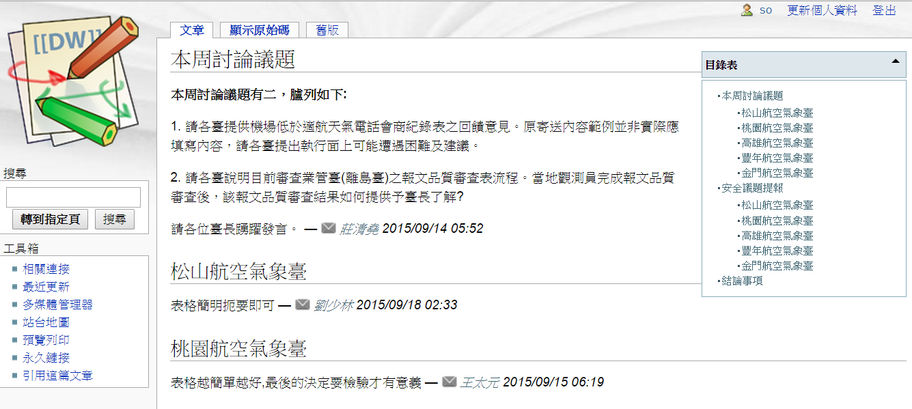
臺北航空氣象中心安全會報專區
每週一各氣象臺於網站「安全會報專區」就本週安全議題發表意見並提報各臺安全議題，於當週彙整後，陳報主任是否列入改善事項並提報總臺安全辦公室。
1.低於適航天氣電話會商記錄方式？
2.離島機場報文品質審查臺長如何管控？
Notes:
今天的簡報包含3個部分，
第一部份會很簡單的來看一下華航安全管理系統架構
第二部分會將總臺的安全管理系統與華航安全管理系統之比較
第三部分是比較重要的部分，就是總臺有哪些方面可以進行學習的

Slide 11
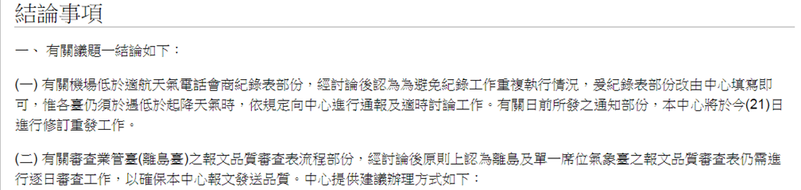
臺北航空氣象中心安全會報專區
免重複記錄，中心記錄
仍須逐日審查，確保報文品質
Notes:
今天的簡報包含3個部分，
第一部份會很簡單的來看一下華航安全管理系統架構
第二部分會將總臺的安全管理系統與華航安全管理系統之比較
第三部分是比較重要的部分，就是總臺有哪些方面可以進行學習的

Slide 12
臺北航空氣象中心改變管理作業
改變管理：當現有系統、設備、計畫、產品及服務的增加、減少及改變，以及新設備或程序的導入，即可能將危害帶進作業中，必須進行改變管理作業。
氣象、管制、航空公司作業改變及訓練/天氣報文頻率增大等等/空軍機場服務
(C)整體改變 程度大小 |  | (A)安全衝擊程度大小(6分)
 |  | 實質相當的(6-7分) | 中等程度的 (3-5分) | 最小限度的 (1-2分)
(B) 改變 程度 大小 (38分) | 重大 (31-42分) | 重大 ■ | 重大 □ | 中等 □
 | 中等 (19-30分) | 重大 □ | 中等 □ | 微小 □
 | 微小 (6-18分) | 中等 □ | 微小 □ | 微小 □
改變管理評估項目 | 「當地機場天氣報告(MET REPORT/SPECIAL)」作業 (2011規劃2015實施)
(A)安全衝擊程度大小 | 1 | 2 | 3 | 4 | 5 | 6 | 7
 | □ | □ | □ | □ | □ | ■ | □
6
保障飛行安全
ANNEX3建議
(B)改變程度大小 | 1 | 2 | 3 | 4 | 5 | 6 | 7
改變之重要性 | □ | □ | □ | □ | ■ | □ | □
影響既有功能層面 | □ | □ | □ | □ | ■ | □ | □
影響多少系統 | □ | □ | □ | □ | □ | □ | ■
影響多少使用者 | □ | □ | □ | □ | □ | □ | ■
過渡期間複雜度 | □ | □ | □ | □ | □ | □ | ■
涉及訓練需求 | □ | □ | □ | □ | □ | □ | ■
小計 | 38
風險評估
Notes:
今天的簡報包含3個部分，
第一部份會很簡單的來看一下華航安全管理系統架構
第二部分會將總臺的安全管理系統與華航安全管理系統之比較
第三部分是比較重要的部分，就是總臺有哪些方面可以進行學習的

Slide 13
臺北航空氣象中心安全風險評估作業
安全風險評估：當經改變管理作業整體改變程度為重大或中等，即須再進行安全風險評估。
R10：天氣報告中之能見度(對多跑道機場而言)、RVR 皆為複數值(至多有6 個)，管制員對機場天氣情況之認定過程複雜度大幅提高。
Notes:
今天的簡報包含3個部分，
第一部份會很簡單的來看一下華航安全管理系統架構
第二部分會將總臺的安全管理系統與華航安全管理系統之比較
第三部分是比較重要的部分，就是總臺有哪些方面可以進行學習的

Slide 14
臺北航空氣象中心安全風險評估作業
評估後如未落於可接受區域(acceptable region)時，需要提出降低危害後果之策略行動
R13：天氣報告值於天氣急遽變化時更新頻率過快，造成航管依規定執行作業之困難(以RVR 為最)
Notes:
今天的簡報包含3個部分，
第一部份會很簡單的來看一下華航安全管理系統架構
第二部分會將總臺的安全管理系統與華航安全管理系統之比較
第三部分是比較重要的部分，就是總臺有哪些方面可以進行學習的

Slide 15
臺北航空氣象中心觀測品質管制審查
每日針對機場天氣報告(METAR/SPECI)進行品質管制審查及管控
每日檢視前日
值班觀測紀錄及電碼
督導檢視填製
品質管制審查表
錯誤情況記錄
告知值班同仁
將錯誤納入
席位查核重點
席位查核決定
是否熟悉強化(不限次數)
資料送氣象中心
進行KPI統計
Notes:
今天的簡報包含3個部分，
第一部份會很簡單的來看一下華航安全管理系統架構
第二部分會將總臺的安全管理系統與華航安全管理系統之比較
第三部分是比較重要的部分，就是總臺有哪些方面可以進行學習的

Slide 16
臺北航空氣象中心預報品質管制審查
每日針對機場天氣預報(TAF)進行品質管制審查及管控
每日利用檢核程式
與METAR比對
製作
機場預報檢驗表
督導檢視
提供指導
席位查核決定
是否熟悉強化
進行KPI統計
每季月會報告
高KPI同仁
分享預報技巧
Notes:
今天的簡報包含3個部分，
第一部份會很簡單的來看一下華航安全管理系統架構
第二部分會將總臺的安全管理系統與華航安全管理系統之比較
第三部分是比較重要的部分，就是總臺有哪些方面可以進行學習的

Slide 17
臺北航空氣象中心關鍵績效指標(KPI)管控
機場天氣預報
準確率
( A / B ) X 100 %
A：準確天氣因子個數
B：預報天氣因子總數
目標值上半年77％
，下半年83%；
全年80%
機場天氣測報
發報準點率
（C / D）X 100 %
C：準點報告總數
D：報告總數
目標值98%
(100 為95%，103 年98%)
機場天氣測報
報文正確率
〔（A - B）／A〕X 100 %
A：天氣報告總數
B：修正總數
目標值98%
Notes:
今天的簡報包含3個部分，
第一部份會很簡單的來看一下華航安全管理系統架構
第二部分會將總臺的安全管理系統與華航安全管理系統之比較
第三部分是比較重要的部分，就是總臺有哪些方面可以進行學習的

Slide 18
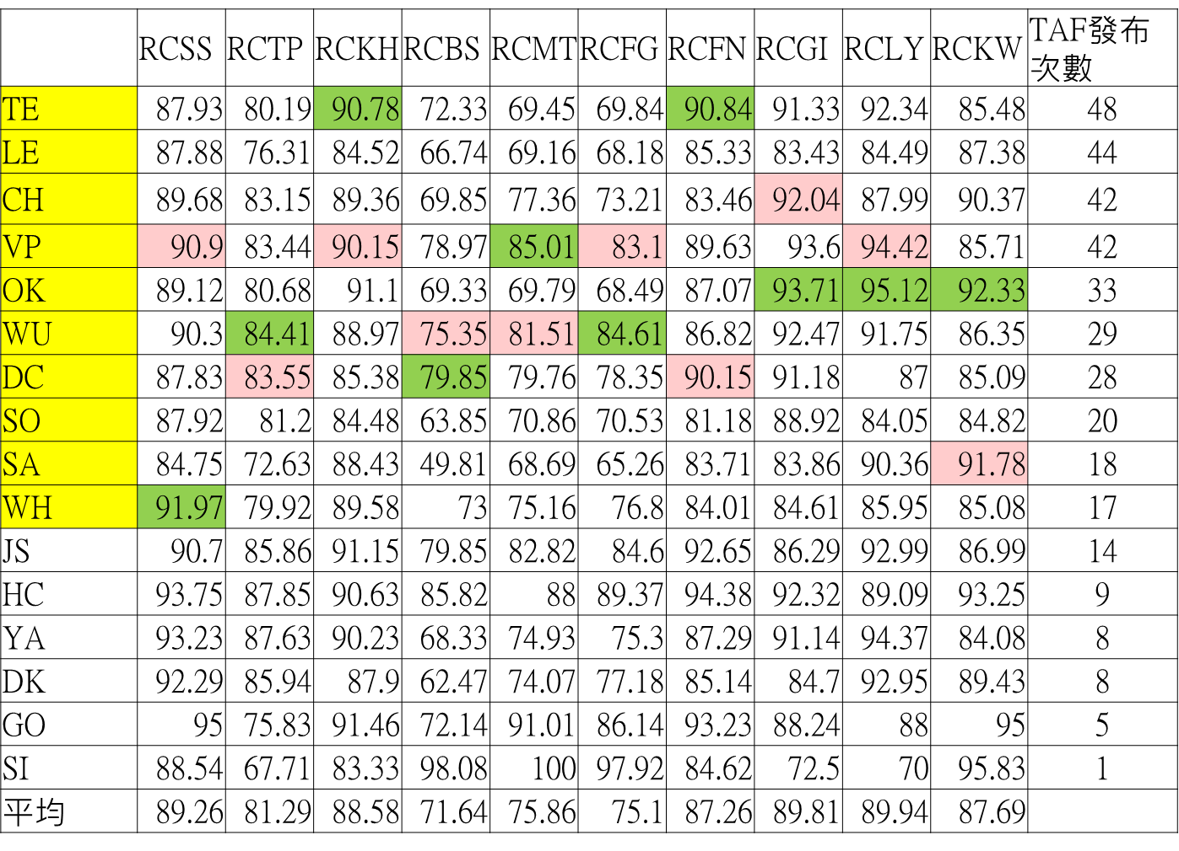
臺北航空氣象中心關鍵績效指標(KPI)分析
每季於預報技術檢討會報告 機場天氣預報(TAF)準確率分析

Slide 19
臺北航空氣象中心關鍵績效指標(KPI)精進
天氣預報
準確率
1.是否特殊天氣/預報員差異
2.熟悉強化/席位查核
3.準確率高預報員技術分享
4.長期無法達到檢視預報作業
天氣測報發報
準點率
1.是否特殊天氣/觀測員差異/發報設備故障
2.熟悉強化/席位查核
3.長期無法達到檢視觀測作業
天氣測報報文
正確率
1.是否特殊天氣/觀測員差異/發報設備故障
2.熟悉強化/席位查核
3.長期無法達到檢視觀測作業
Notes:
今天的簡報包含3個部分，
第一部份會很簡單的來看一下華航安全管理系統架構
第二部分會將總臺的安全管理系統與華航安全管理系統之比較
第三部分是比較重要的部分，就是總臺有哪些方面可以進行學習的

Slide 20
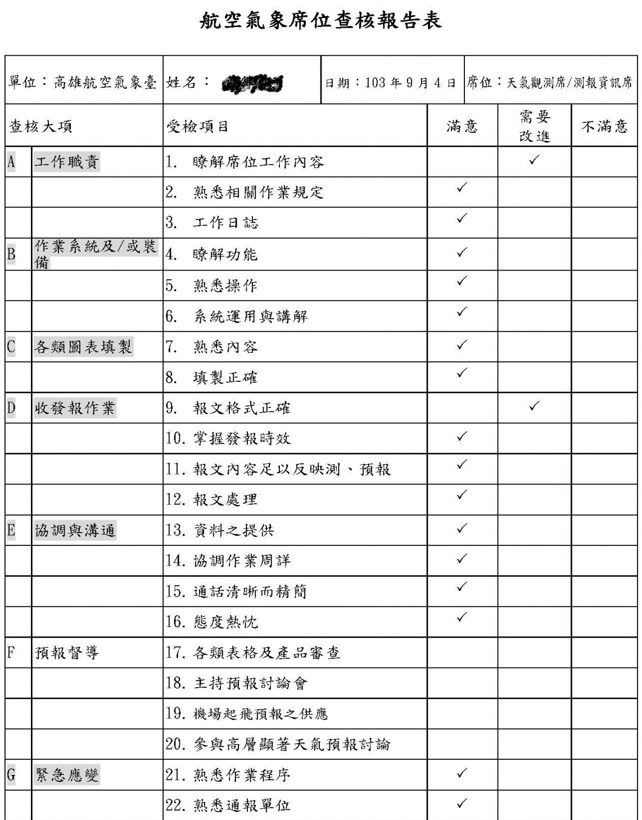
臺北航空氣象中心人員席位查核
時機：席位人員每年應至少接受1次席位查核或觀測、預報KPI明顯落差另加席位查核
查核員至席位直接詢問業務相關規定或從旁觀察作業時之表現，若有二項不滿意，實施熟悉強化訓練
Notes:
今天的簡報包含3個部分，
第一部份會很簡單的來看一下華航安全管理系統架構
第二部分會將總臺的安全管理系統與華航安全管理系統之比較
第三部分是比較重要的部分，就是總臺有哪些方面可以進行學習的

Slide 21



臺北航空氣象中心安全管理系統
內部性安全查核(SOP標準)
總臺
民航局
臺北航空氣象中心SMS
安全行動小組(日常)
關鍵績效指標管控(數據)
品質管制審查(品質)
外部性安全查核(法規標準)
風險管理作業(改變)
人員席位查核(專業)
Notes:
今天的簡報包含3個部分，
第一部份會很簡單的來看一下華航安全管理系統架構
第二部分會將總臺的安全管理系統與華航安全管理系統之比較
第三部分是比較重要的部分，就是總臺有哪些方面可以進行學習的

Slide 22
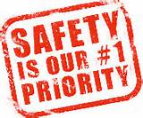
結論
建置安全管理系統是為了持續提昇飛航安全，由被動轉化為積極及可預測之安全管理模式，藉著安全管理系統的積極作為，發展安全文化，使安全觀念融入飛航服務日常作業。
臺北航空氣象中心安全管理系統落實於(1).民航局及總臺執行安全查核確保安全管理系統的標準運行(2).安全行動小組執行日常安全作業(3).風險管理作業進行可預測安全管理(4).關鍵績效指標提供作業安全水準據以管控(5).飛航服務品質及人員並進行審查及查核等，有裡而外，由上而下之全面安全管理。
安全管理系統確立本區安全、有序的飛航服務。
Notes:
今天的簡報包含3個部分，
第一部份會很簡單的來看一下華航安全管理系統架構
第二部分會將總臺的安全管理系統與華航安全管理系統之比較
第三部分是比較重要的部分，就是總臺有哪些方面可以進行學習的

Slide 23
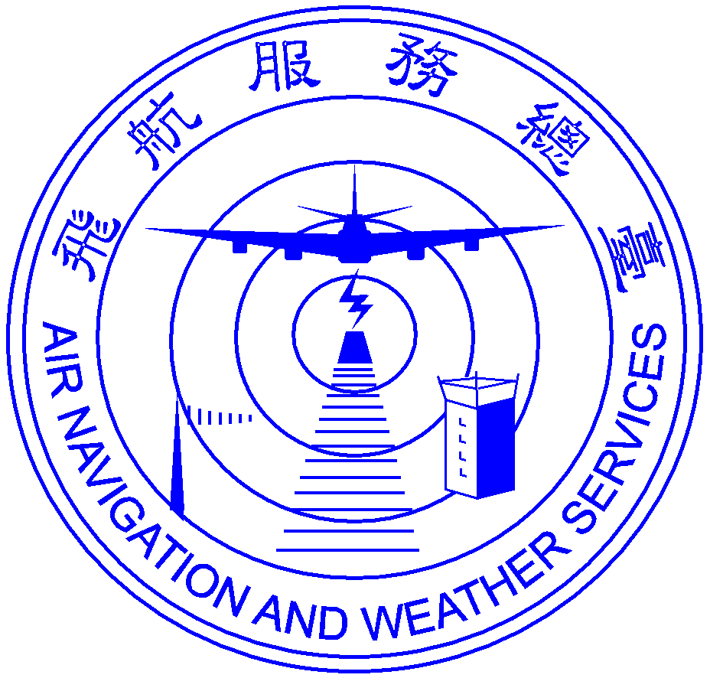
簡報完畢
謝謝

